Slide 1
Algoritmos
Linguagem C

Slide 2
Linguagem de Programação
Vocabulário e conjunto de regras gramaticais;
Realiza tarefas específicas;
Cada linguagem possui um conjunto único de palavras-chaves e uma sintaxe;

Slide 3
Linguagem de Programação
Programas podem ser escritos em várias linguagens
Diretamente compreensíveis pelo computador
Exigem passos intermediários de tradução.
Podem ser divididas em três tipos:
Linguagem de Máquina;
Linguagem Simbólica;
Linguagem de Alto Nível.

Slide 4
Linguagem de Programação - Máquina
Linguagem de Máquina (machine language)
Classificação: linguagem de primeira geração;
Mais baixo nível, a única entendida pelo processador (UCP);
Cada processador possui sua própria forma de interpretar sua linguagem de máquina;
É constituída apenas por sistema binário (“0” e “1”) ou sistema hexadecimal “0” a “9”, e de “A” a “F”;
Exemplo: 0100 1111 1010 1101

Slide 5
Linguagem de Programação - Simbólica
Linguagem Simbólica
Classificação: linguagem de segunda geração;
Linguagem de baixo nível;
Nível imediatamente acima da linguagem de máquina;

Slide 6
Linguagem de Programação - Simbólica
Possui a mesma estrutura e conjunto de instruções que a linguagem de máquina;
Permite utilizar nomes (chamados mnemônicos) e símbolos em lugar de números;
Cada UCP possui sua própria forma de interpretação, assim, um programa escrito em linguagem simbólica para uma UCP poderá não ser executado em outra UCP
Exemplo: Assembly

Slide 7
Linguagem de Programação - Simbólica
Linguagem Simbólica
Muito utilizada nos primórdios da programação;
Utilização principal:
velocidade de execução
tamanho do programa executável
Montagem = conversão da Linguagem Simbólica em Linguagem de Máquina. Realizada por um Montador ou (assembler).

Slide 8
Linguagem de Programação - Alto Nível
Linguagem de Alto Nível
Linguagens de programação que possuem estrutura e palavras-chave mais próximas da linguagem humana.
Principal vantagem:
São naturalmente mais fáceis de serem lidas e escrita%s.
Os programas escritos nessas linguagens são convertidos para a linguagem de baixo nível através de um compilador ou de um interpretador.
Ex:
if (A>10) then A := A-7;

Slide 9
Linguagem de Programação

Slide 10
Linguagem C
Criada em 1972, por Dennis Ritchie;
Centro de Pesquisas da Bell Laboratories;
Para utilização no S.O. UNIX;
C é uma linguagem de propósito geral;
Em 1989 o Instituto Norte-Americano de Padrões (ANSI) padronizou a linguagem C.

Slide 11
Linguagem C
Case sensitive;
Tipos de dados primitivos: caractere, inteiro e real;
Possui estruturas de controle de fluxo;
Operadores aritméticos, lógicos, relacionais e condicional;
Todo programa tem uma função principal chamada main();
Todo linha de instrução em um programa é finalizada com um “;”;

Slide 12
Estrutura de um programa em C

Slide 13
Estrutura de um Programa em C
Tudo em um arquivo .c
/*Diretivas de Pré-processamento*/
#include ....
#define ....
/*Declarações Globais*/
/*Protótipos de Funções*/
/* Função principal – marca o início da execução do programa*/
int main( ) {
declarações locais;
comandos;
....
}
/*Funções*/
Tipo função1 (declaração de parâmetros){
/*declarações locais;*/
/*comandos;*/
}

Slide 14
.
Palavras chaves em C (padrão ANSI)
auto | Double | int | Struct
break | Else | long | Switch
case | Enum | register | typedef
char | Extern | return | union
const | Float | short | unsigned
continue | For | signed | void
default | Goto | sizeof | volatile
do | If | static | while

Slide 15
Definição de Variáveis
As variáveis armazenam informações que podem ser alteradas ao longo do programa.
Todas as variáveis devem ser declaradas antes de serem usadas.
Locais
Declaradas dentro de funções;
Utilizada apenas dentro do escopo da função;
O escopo de uma função é determinado por abre-chaves “{“ e termina em fecha-chaves “}”;
Só existem no momento que sua função está em execução.

Slide 16
Definição de Variáveis
Globais
Declaradas fora de todas as funções;
Podem ser acessadas de qualquer parte do programa;
Existem durante toda a execução do programa.

Slide 17
Nomes de Variáveis
Deve conter um ou mais caracteres;
O primeiro caractere sempre deve ser uma letra;
Os caracteres subsequentes podem ser letras, números ou “_”;
Não pode ser igual às palavras-chaves;
Não pode ter o mesmo nome de funções;
Maiúsculas ≠ Minúsculas
Obs: as variáveis “soma” e “Soma” são distintas
Correto | Incorreto
Soma1 | 1soma
soma | soma!
area_triangulo | area...triangulo

Slide 18
Declarando variáveis
Sintaxe
<Tipo de dados> Nome_variável;
Exemplo:
char sexo;
M/M
int idade;
19/20
float altura;
1,97/ 1,70

Slide 19
Atribuição de valor
Nome_da_variavel = expressão;
Exemplo:
nome = “Joao”;
idade = 18;
total = 10 + 20;

Slide 20
Operadores aritméticos
Operador Binário | Descrição
= | Atribuição
+ | Soma
- | Subtração
/ | Divisão
* | Multiplicação
% | Modulo (resto da divisão)

Slide 21
Operadores aritméticos Unários e Binários
Unários (+, -, ++, --) agem sobre uma variável apenas, modificando ou não o seu valor, e retornam o valor final da variável.
a = -b;
a++; (ou seja) a = a+1;
a--; (ou seja) a = a-1;
Obs: operador “–” como troca de sinal é um operador unário que não altera a variável sobre a qual é aplicado, pois ele retorna o valor da variável multiplicado por -1.
Binários (+, -, *, /, %) usam duas variáveis e retornam um terceiro valor, sem modificar as variáveis originais.

Slide 22
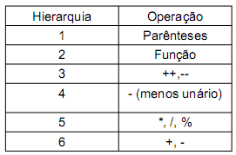
Operadores aritméticos - Hierarquia

Slide 23
Operadores de Atribuição
Instrução normal | Instrução reduzida
var = var + expr; | Var += expr;
var = var – expr; | Var -= expr;
var = var / expr; | Var /= expr;
var = var * expr; | Var *= expr;
Exemplos:
a = 5;
a += 5; (ou seja) a = (a + 5);
a -= 5; (ou seja) a = (a – 5);

Slide 24
Comentários
// Meu comentário em uma linha
/* Meu comentário através de um bloco de texto que pode estar em n linhas */

Slide 25
Tipos Primitivos
Caractere
Definido pela palavra reservada char;
Ocupa 8 bits (1 byte)
Faixa de valores: -128 à 127
Exemplo:
char letra;
letra = ‘A’;

Slide 26
Tipos Primitivos
Inteiro
Definido pela palavra reservada int;
Ocupa 16 bits (2 bytes)
Faixa de valores: -32768 à 32767
Exemplo:
int num;
num = -73;

Slide 27
Tipos Primitivos
Ponto flutuante
Definido pela palavra reservada float
Ocupa 4 bytes
Exemplo:
float a,b,c=2.34;
;

Slide 28
Tipos Primitivos
Ponto flutuante de precisão dupla
Definido pela palavra reservada double
Ocupa 8 bytes
Exemplo:
double x=2.38, y=3.1415

Slide 29
Modificadores de Dados
unsigned : armazena número sem sinal (positivo)
Ex unsigned int
short : reduz os limites de variação
Ex . short int
long : amplia os limites de variação
Ex. long int
void : tipo usado em funções para indicar parâmetros ou valores de retorno vazio

Slide 30
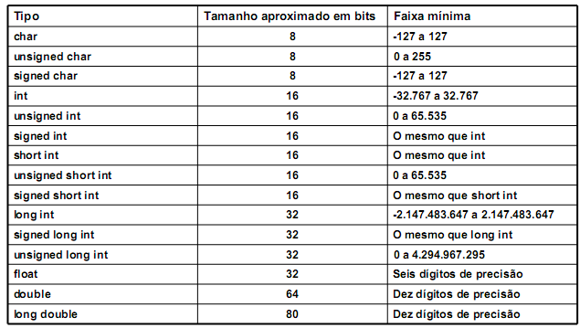
Tipos de dados - padrão ANSI

Slide 31
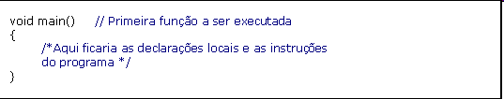
Estrutura básica de um programa em C

Slide 32
Conversão de Tipos - Implícita
Implícita → tipos menores para tipos maiores
Exemplos:
char → int
int → longint
float → double

Slide 33
Conversão de Tipos - Explícita (cast)
Explícita → de qualquer tipo, para outros tipos maiores utilizando (cast)
Exemplos:
char → int
int → longint
float → double
Exemplo:
int numero;
char letra;
numero = 555;
letra = 'w';
numero = (int) letra; //O tipo maior recebe o tipo menor

Slide 34
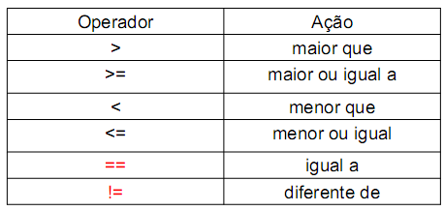
Operadores Relacionais
IMPORTANTE!

Slide 35
Operadores Lógicos
Operador | Ação
&& | E
|| | OU
! | Não

Slide 36
Operadores Lógicos
 |  | Não p | Não q | p E q | p OU q
p | q | ! p | ! q | p && q | p || q
falso | falso | verdadeiro | verdadeiro | falso | falso
falso | verdadeiro | verdadeiro | falso | falso | verdadeiro
verdadeiro | falso | falso | verdadeiro | falso | verdadeiro
verdadeiro | verdadeiro | falso | falso | verdadeiro | verdadeiro

Slide 37
Hierarquia dos operadores Relacionais e Lógicos
Hierarquia ou Precedência – prioridade com que os operadores são executados pelo compilador;
Operadores com mesmo nível hierárquico são executados da esquerda para a direita;
Podem ser alterada utilizando “(” “)”.

Slide 38
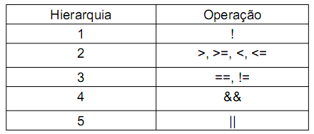
Hierarquia de operadores

Slide 39
Funções de Entrada e Saída Formatada
#include <stdio.h>
io → input/output
Forma geral:
printf(string_de_controle, <lista_de_argumentos>);
string_de_controle
Indica as variáveis com suas respectivas posições através dos códigos de formato “%” mostrado a seguir.
<lista_de_argumentos>)
expressões, variáveis ou constantes;

Slide 40
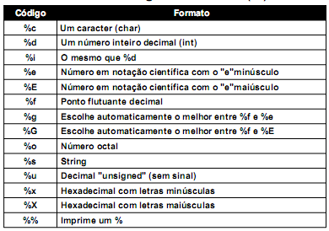
Funções de Entrada e Saída Formatada
Tabela de códigos de formato (%)

Slide 41
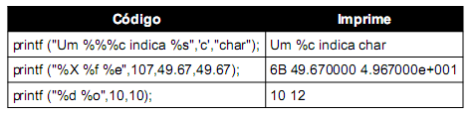
Funções de Entrada e Saída Formatada

Slide 42
Constantes de barra invertida
Constante | Significado
\n | new line
\” | Aspas
\’ | Apóstofro
\0 | Nulo (0 decimal)
\\ | Barra Invertida
\t | Tabulação Horizontal (TAB)

Slide 43
Entrada de dados- scanf()
scanf() - Leitura de dados;
Sintaxe:
scanf(string_de_controle, lista_de_argumentos);
string_de_controle → descrição de todas as variáveis que serão lidas, com informações de seus tipos e da ordem em que serão lidas;
lista_de_argumentos → lista com os identificadores das variáveis que serão lidas.
Importante: colocar antes de cada variável da “lista_de_argumentos” o simbolo ‘&’
Exemplo:

Slide 44
Exemplo scanf
char letra; //Delcarando a variável “letra”
scanf(“%c”, &letra); //Lendo dados digitados pelo usuário

Slide 45
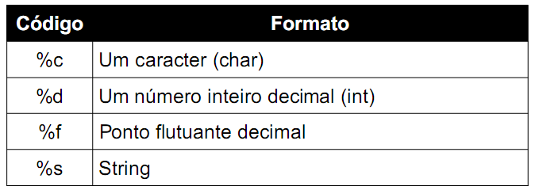
Funções de Entrada e Saída
Tabela de códigos de tipos de dados

Slide 46
Tabela de Dados

Slide 47
Funções de Entrada e Saída
char letra;
float nota;
int quantDeFilhos;
scanf(“%c”, &letra);
scanf(“%f”, &nota);
scanf(“%d”, &quantDeFilhos);

